Slide 1
Тема. Країни Південно-Західної Азії
Виконала
учениця 10-А класу
Миколаївської гімназії №4
Окулічева Ольга

Slide 2
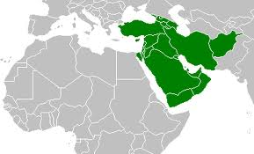
Склад території
До Південно-Західної Азії (Близького і Середнього Сходу) входять 16 країн, які розташовані на стикові трьох частин світу. Це Туреччина, Іран, Афганістан, Сирія, Ірак, Ліван, Ізраїль, Йорданія, Саудівська Аравія, Кувейт, Бахрейн, Катар, Об'єднані Арабські Емірати, Оман, Ємен, Кіпр.

Slide 3
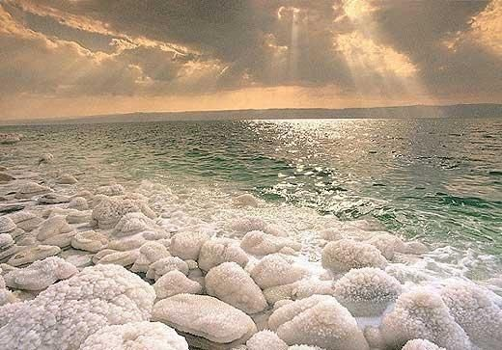
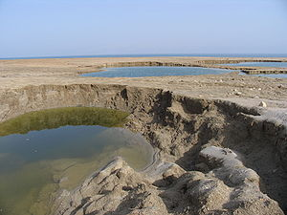
Природні ресурси
Мінеральні ресурси регіону розвідані недостатньо. Крім величезних запасів нафти (66% світових запасів) та газу (26%), виділяються значні обсяги хромітів (Туреччина), мінеральних солей Мертвого моря та фосфоритів, калійних солей (Йорданія, Ізраїль).
Солі Мертвого моря в Ізраїлі
Поклади калійної солі в Йорданії

Slide 4
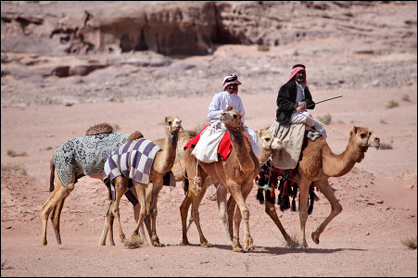
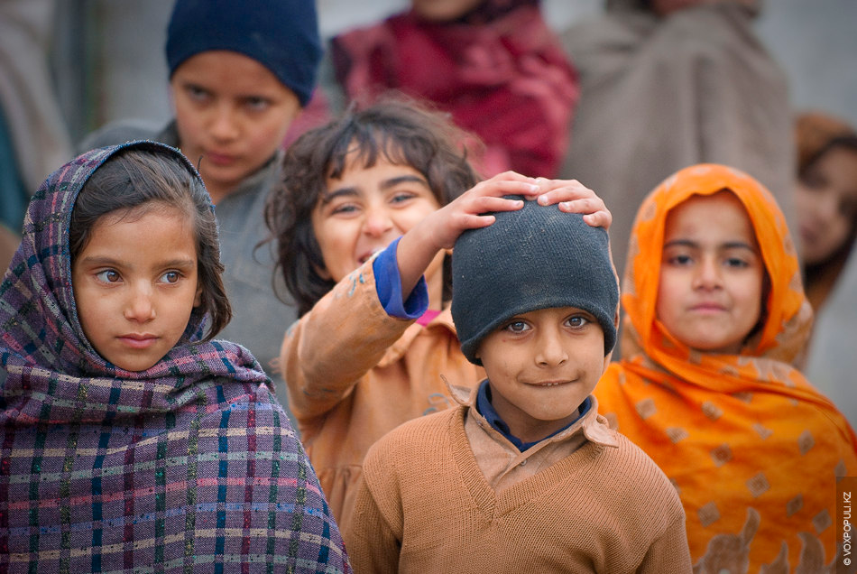
Населення
На території Південно-Західної Азії проживає 206 млн. осіб. Чисельність населення швидко зростає завдяки високому природному приросту населення. Країни регіону дуже різняться за кількістю населення, у Туреччині, Ірані та Афганістані сконцентровано 2/3 жителів регіону.
Розміщується населення також нерівномірно. Середня густота його в жодній країні не перевищує 100 осіб/км², а у пустельних районах вона менша 1 особи/км кв. Рівень урбанізації в цілому невисокий. Чисельність міського населення зростає швидкими темпами, але переважають окремі міста, агломерації тільки формуються.

Slide 5

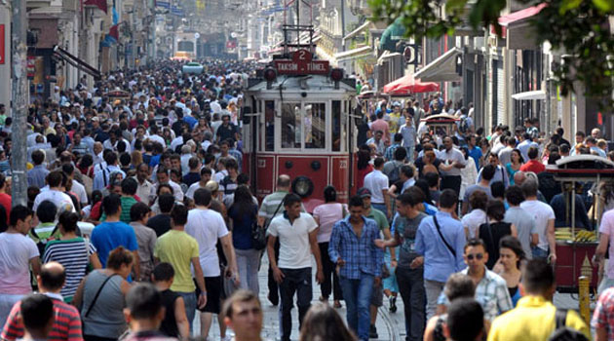
Етнічний склад населення доволі складний. Найбільш однорідне населення Аравійського півострова, основу якого складають араби. Туреччина, Іран, Афганістан та Ірак – багатонаціональні країни.
Етнічні та релігійні відмінності створюють серйозні політичні й економічні труднощі у кожній країні.

Slide 6
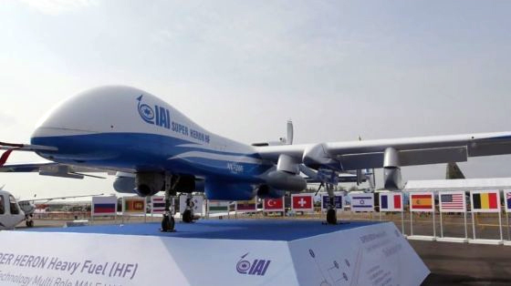

Промисловість
Країни Південно-Західної Азії належать до двох типів: Ізраїль, Туреччина та Кіпр – це середньорозвинуті країни, решта держав – це країни, що розвиваються.
У промисловості Ізраїлю переважають наукомісткі галузі: медична електроніка, засоби зв'язку, комп'ютери. Розвиваються також металообробна, авіаційна, суднобудівна, електротехнічна, хімічна, алмазообробна промисловість.

Slide 7
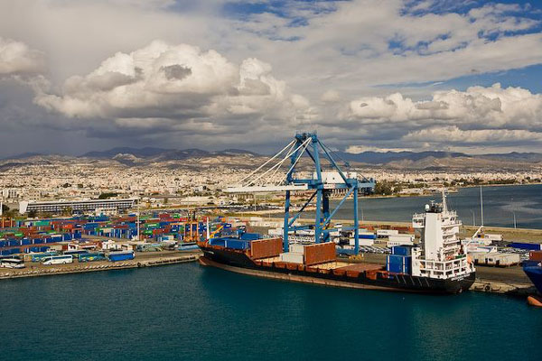

Політика кіпрського керівництва спрямована на перетворення країни в торговий, фінансовий і туристичний центр. Для економіки цієї країни характерна висока частка сфери послуг. Провідними галузями промисловості є харчова, швейна, гірничодобувна, промисловість будматеріалів.

Slide 8
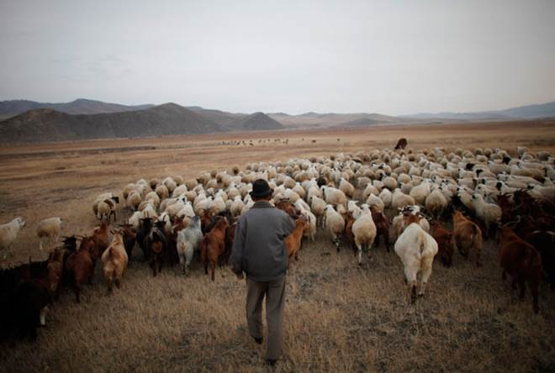
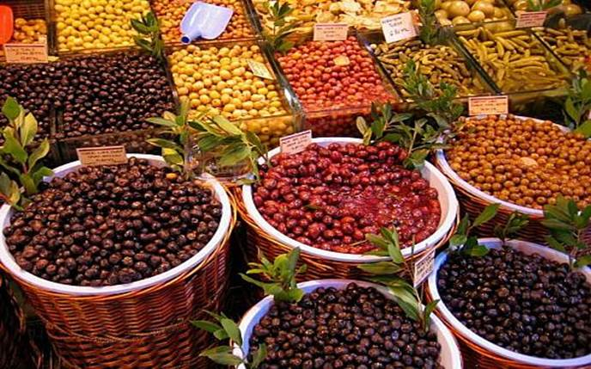
У сільському господарстві переважає рослинництво. Його основа – споживчі культури (пшениця, кукурудза, овочі), бавовник. Значні площі зайняті виноградниками й фруктовими насадженнями. За виробництвом і експортом ізюму, сухофруктів, мигдалю та фініків регіон займає провідне місце у світі. Тваринництво малопродуктивне. Тут розводять овець і кіз, віслюків і верблюдів.
Основою економіки країн, що розвиваються, є сільське господарство, яке й досі є відсталим і малопродуктивним. Постійні посухи є справжнім лихом для населення цих країн.

Slide 9

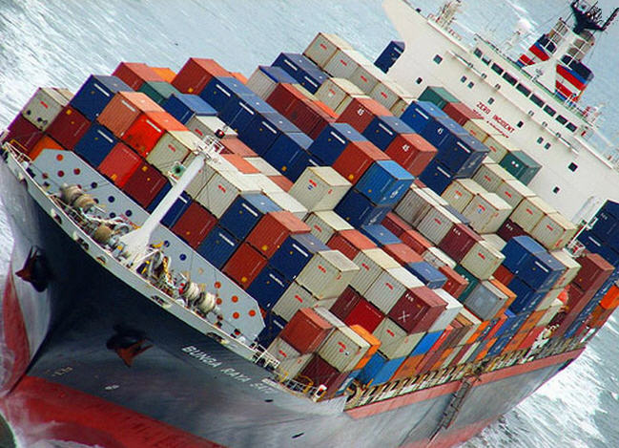
Транспорт
Внутрішній транспорт розвинутий недостатньо. У перевезеннях основне навантаження падає на автомобільний транспорт.
Країни Південно-Західної Азії розташовані на важливому перехресті морських та повітряних шляхів. Неабияку роль у зовнішніх зв'язках регіону відіграє морський транспорт.

